Slide 1
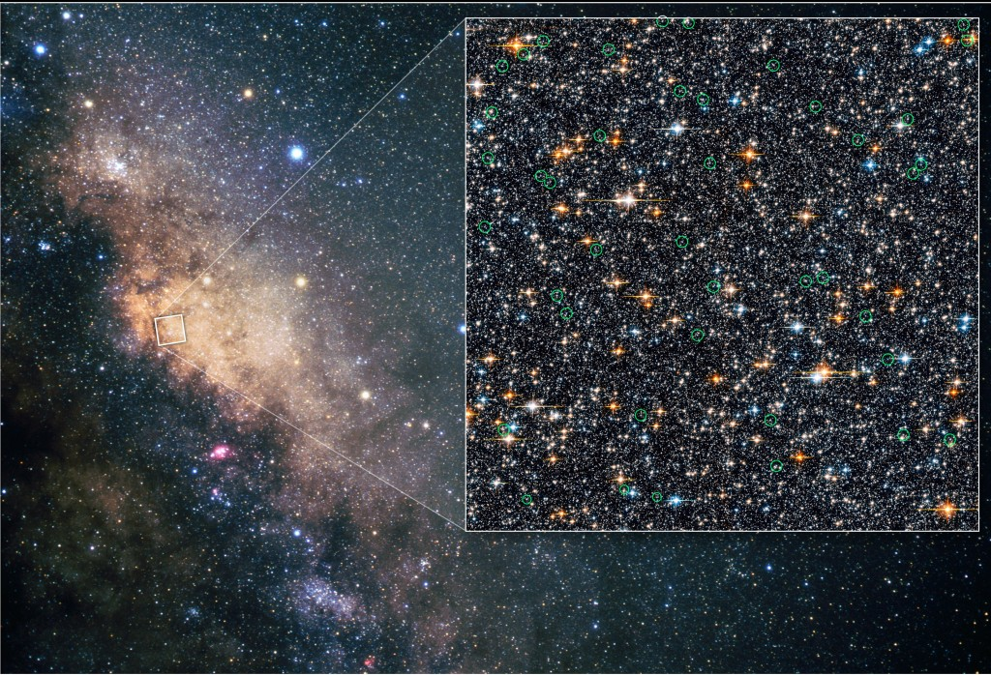

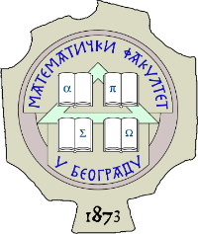
OAP 2022 Lekcija 9: Zvezde i Galaksija
Ivan Milić (AOB / MATF)
9/ 12/ 2022

Slide 2
Do sada:
Videli smo kako nam izgledaju tela na nebeskoj sferi
Videli smo kako izgleda njihovo prividno kretanje usled dnevnog i godišnjeg kretanja Zemlje
I ispitali smo kretanje planeta u Sunčevom Sistemu
A nakon toga i kako zrače zvezde
I kako ih posmatramo teleskopima
Sada na red dolazi da pokrijemo:
Osnovne osobine zvezda i njihovu strukturu
Njihov raspored u galaksiji i osnove strukture naše galaksije (sledeći čas)

Slide 3
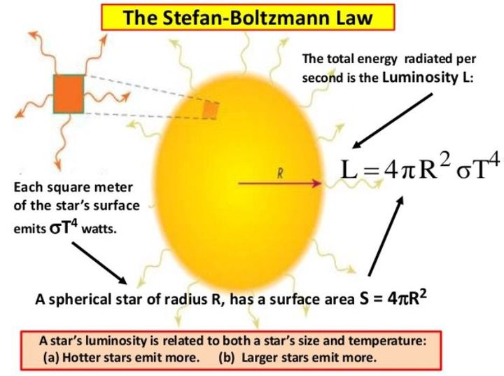
Setimo se da zvezde zrače tj. emituju neku energiju
Ukupna energija koju zvezda izrači u jedinici vremena jednaka je proizvodu površne i ukupne emisivnosti. Luminoznost Sunca je 3.828 x 10²⁶ W! (Vati)
Ovo je takozvana efektivna temperatura zvezda. Bliska je površinskoj temperaturi. Efektivna temperatura je oko 1000x manja od temperature u jezgru!

Slide 4
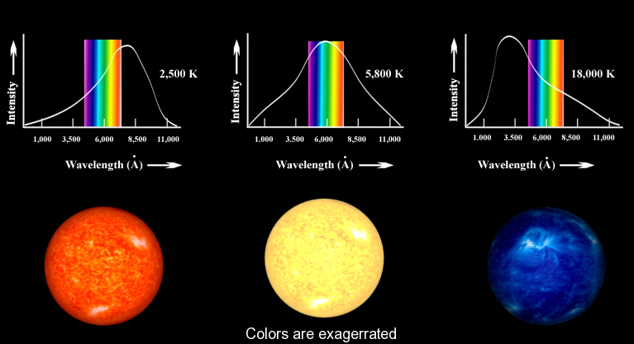
Takodje, zvezde dolaze u različitim bojama
Zavisno od temperature površine, zvezde će imati različitu raspodelu zračenja.
Ovo vodi ka tome da toplije zvezde zovemo plavim a hladnije zvezde crvenim

Slide 5
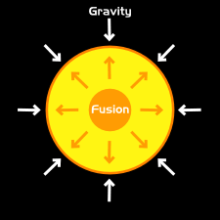

Izvor energije zvezda
Prve teorije su predlagale da se zvezde polako gravitaciono sažimaju i tako oslobadjaju toplotu
Medjutim Džins (Jeans) je pokazao da bi se zvezde onda jako brzo “ugasile”
Danas znamo da je ono što oslobadja energiju u jezgrima zvezda fuzija
Fuzija je nuklearna reakcija u kojoj, pod posebnim uslovima
više atoma lakših elemenata prelaze u jedan atom
težeg elementa.
Fuzija vodonika u helijum je suštinski,
prelazak 4 atoma H u jedan atom He
Energija koju dobijamo je:

Slide 6
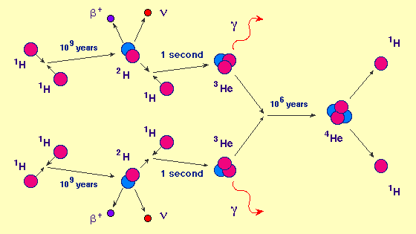
Termonuklearne reakcije
Potrebni uslovi za fuziju su visoka temperatura i pritisak.
U centru sunca, vlada temperatura od oko 15 000 000 K i pritisak od oko 30 PetaPaskala!
atmosferski pritisak (na Zemlji) je 100000 Pa, a temperatura 300 K
(Mi smo još uvek daleko od toga da reprodukujemo fuziju u laboratoriji)

Slide 7
P-p ciklus
Ovo je najjednostavniji oblik fuzije vodonika u Helijum
Energija se oslobadja u vidu 2 neutrina (slabo interaguju sa materijom) i 2 gama zraka (2 fotona visoke energije)

Slide 8
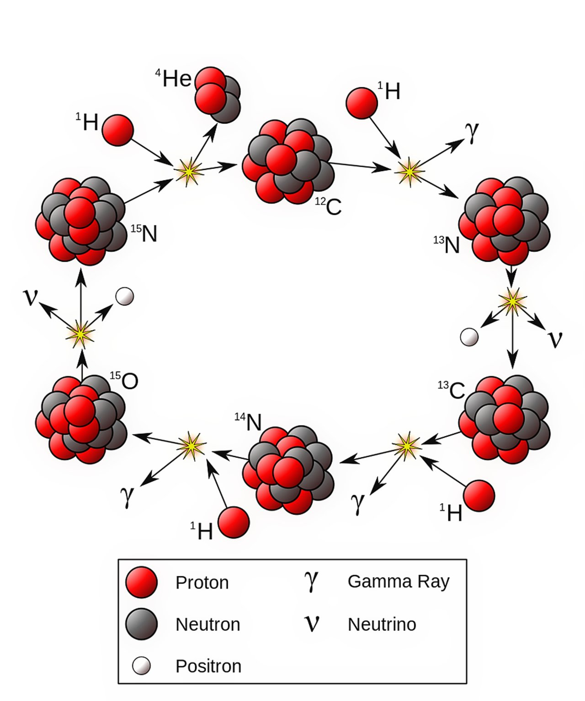
CNO ciklus
Zahteva malo veće temperature i pritiske
Takodje, potrebno je prisustvo vodonika koji služi kao neka vrsta katalizatora
Energija se ponovo oslobadja u vidu neutrina i gama zraka

Slide 9
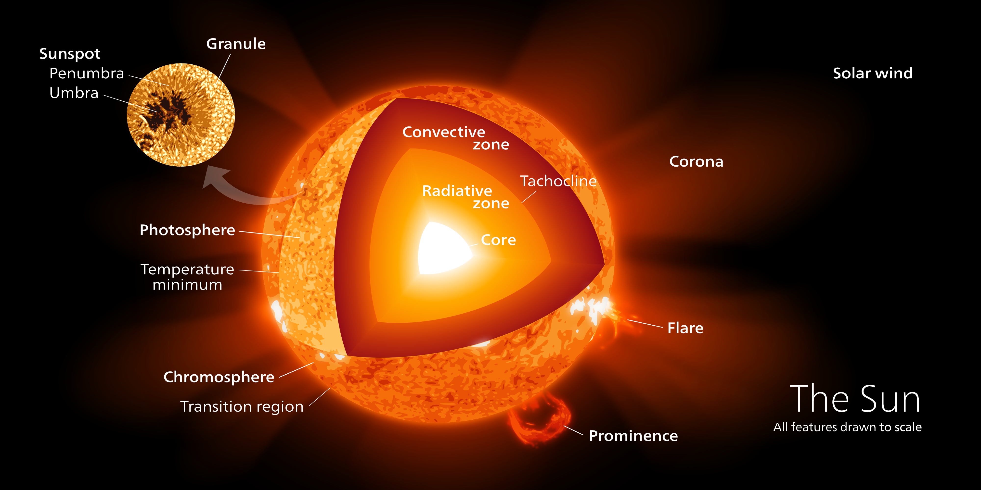
Zvezdana struktura
Energija koja nastaje u jezgru biva transportovana ka spolja: prvo radijativno (zračenjem) a zatim i konvektivno.

Slide 10
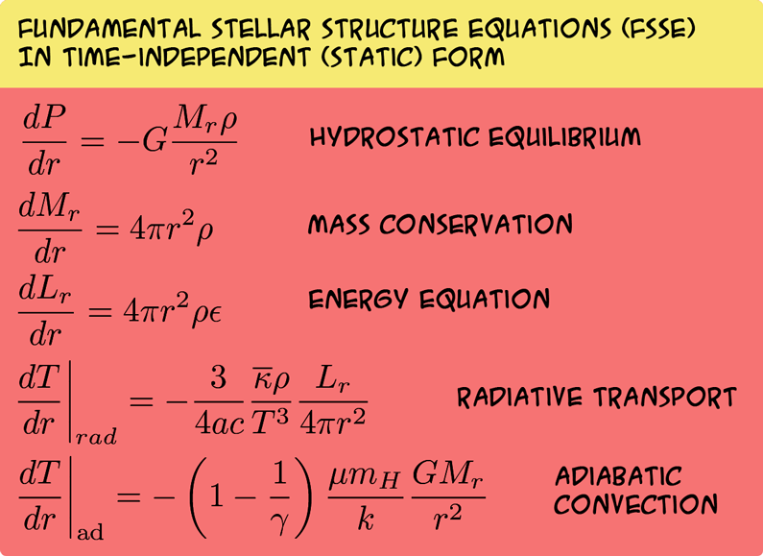
Jednačine zvezdane strukture
Ne moramo da ih znamo, poenta je da razumemo da se odnos izmedju osnovnih veličina (masa, gustina, pritisak, luminoznost…) može prikazati putem diferencijalnih jednačina koje dolaze iz nekih (razumnih) fizičkih pretpostavki

Slide 11
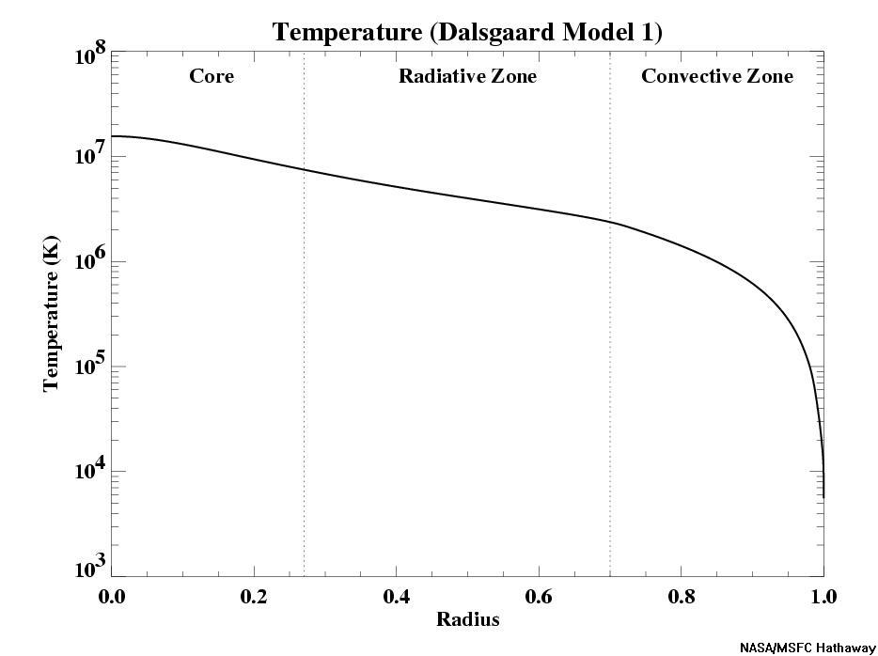
Struktura modela Sunca
Rešavanjem jednačina zvezdane strukture za datu masu, hemijski sastav i granične uslove, dobija se model zvezde.
Model zvezde je raspodela osnovnih fizičkih veličina duž radijusa zvezde.
Možemo našoj skici zvezdane
strukture da pripišemo neke
konkretnije brojke!
Npr. ovako se menja
temperatura Sunca
od centra ka površini

Slide 12
Jezgro vs. površina
Temperatura u centru Sunca je 15 000 000 K, na površini, 6000 K
Pritisak u centru Sunca je 100 000 milijardi puta veći nego atmosferski, na površini, pritisak u Sunčevoj atmosferi je manji od atmosferskog!
Zvezde su stvarno ekstremni objekti!

Slide 13
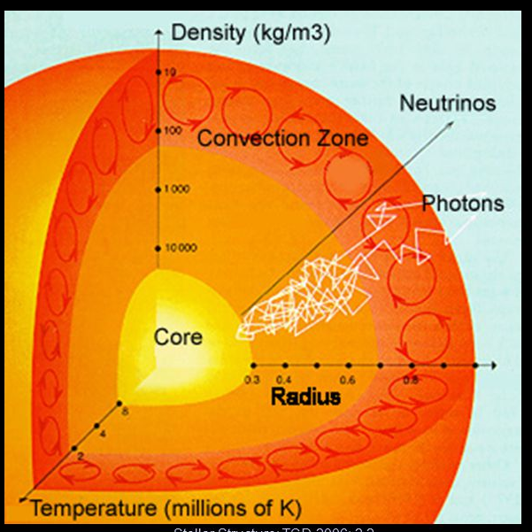
Struktura modela Sunca
Rešavanjem jednačina zvezdane strukture za datu masu, hemijski sastav i granične uslove, dobija se model zvezde.
Obratite pažnju:
Fizika nam daje koje strukture
su u skladu sa našim zadatim
uslovima! Zvezda sa zadatim
parametrima ne može da ima bilo
kakvu strukturu!
To znači da je zvezdana
struktura, (kao i njen život),
odredjena masom

Slide 14
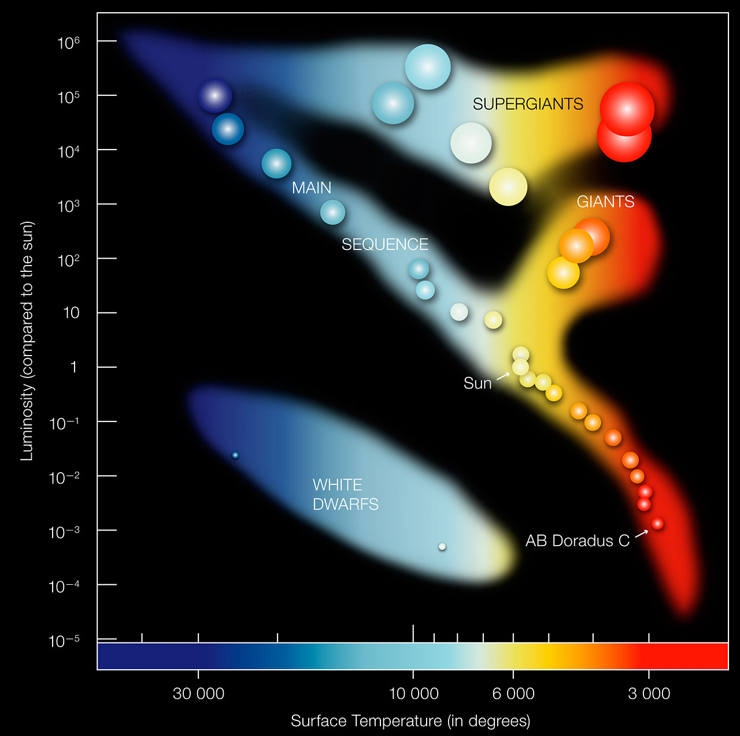
To je, na neki način, objašnjenje za HR dijagram

Slide 15
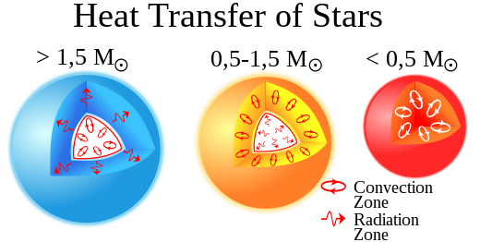
Zvezde različitih masa imaju različitu unutrašnju strukturu
Masivne vrele zvezde imaju konvektivna jezgra a radijativne omotaže
Zvezde slične Suncu imaju radijativna jezgra a konvektivne omotače
Malo masivne, hladnije zvezde mogu da budu u potpunosti konvektivne

Slide 16
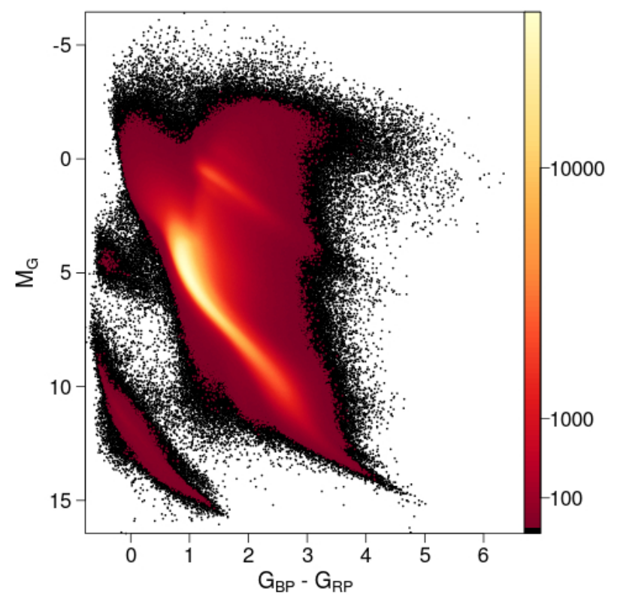
Posmatrani HR dijagram (GAIA)

Slide 17
Ne zaboravite
Zvezde na glavnom nizu fuzionišu vodonik u helijum
Imaju relativno slične radijuse, ali veliki raspon temperatura, masa, luminoznosti i dužine života (masivnije zvezde žive kraće).
Položaj zvezde na glavnom nizu je odredjen samo njenim masom i (donekle) hemijskim sastavom
Zvezde iznad glavnog niza
fuzionišu elemente u svojim
omotačima (zato su džinovi)
Zvezde ispod glavnog niza ne fuzionišu
više ništa! (Beli patuljci).

Slide 18
Šta se desi kada Zvezde “potroše” vodonik?
U jednom trenutku, zvezda će potrošiti vodonik.
To znači da nema više fuzije, pa ni pritiska da se suprotstavi gravitaciji.
Zvezda se sažima.
Temperatura raste i počinje fuzija helijuma u ugljenik!
Proces se ponavlja, iznova i iznova i zvezda fuzioniše sve teže elemente.
Sve dok ne dodje do gvoždja.
Gvoždje je poslednji element za koji fuzija radi. Kada dobijemo gvoždje, fuzija više nije isplativa!

Slide 19
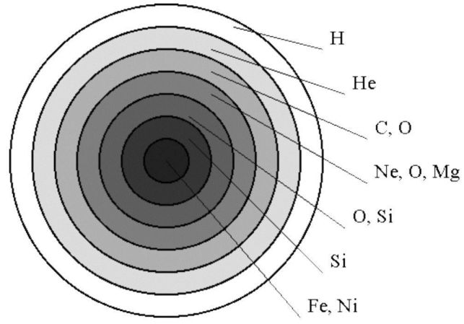
Šta se desi kada Zvezde “potroše” vodonik?
Fuzija lakših elemenata i dalje može da se dešava u slojevima oko jezgra
Tako da, kod najtežih zvezda u jednom trenutku imamo ovakav scenario:

Slide 20
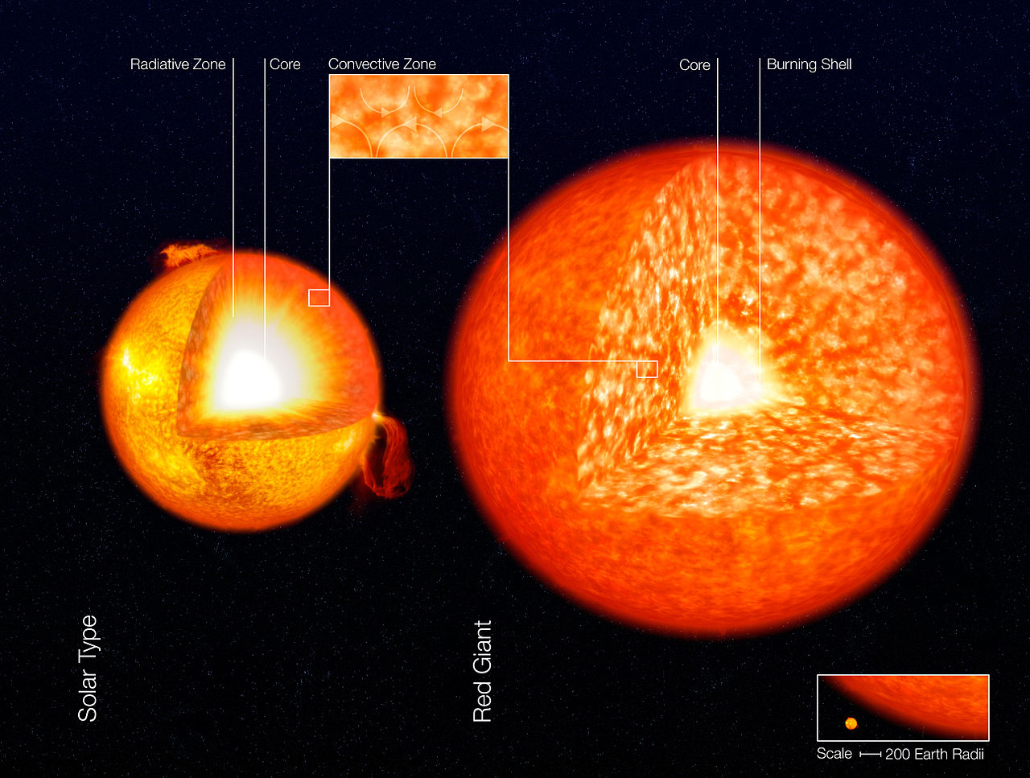
Da li se nešto vidljivo menja?
I te kako! Zvezde koje fuzionišu vodonik u spoljnim slojevima fundamentalno menjaju svoju strukturu i postaju crveni džinovi!

Slide 21
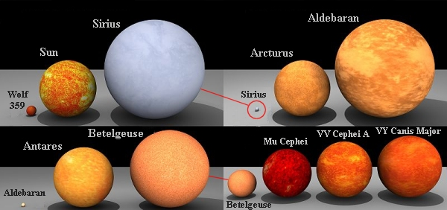
Crveni Džinovi
Crveni džinovi, pak zavisno od faze evolucije dolaze u različitim veličinama:
Evo nekih poznatih crvenih džinova i superdžinova

Slide 22
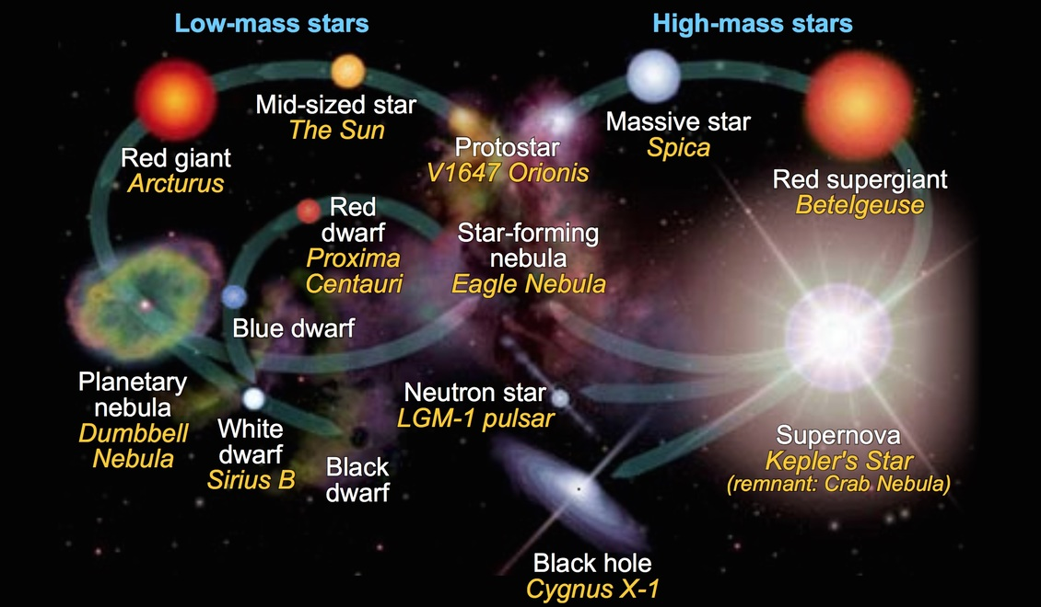
Ceo zvezdani život:
Životni put zvezde je odredjen pre svega njenom masom

Slide 23
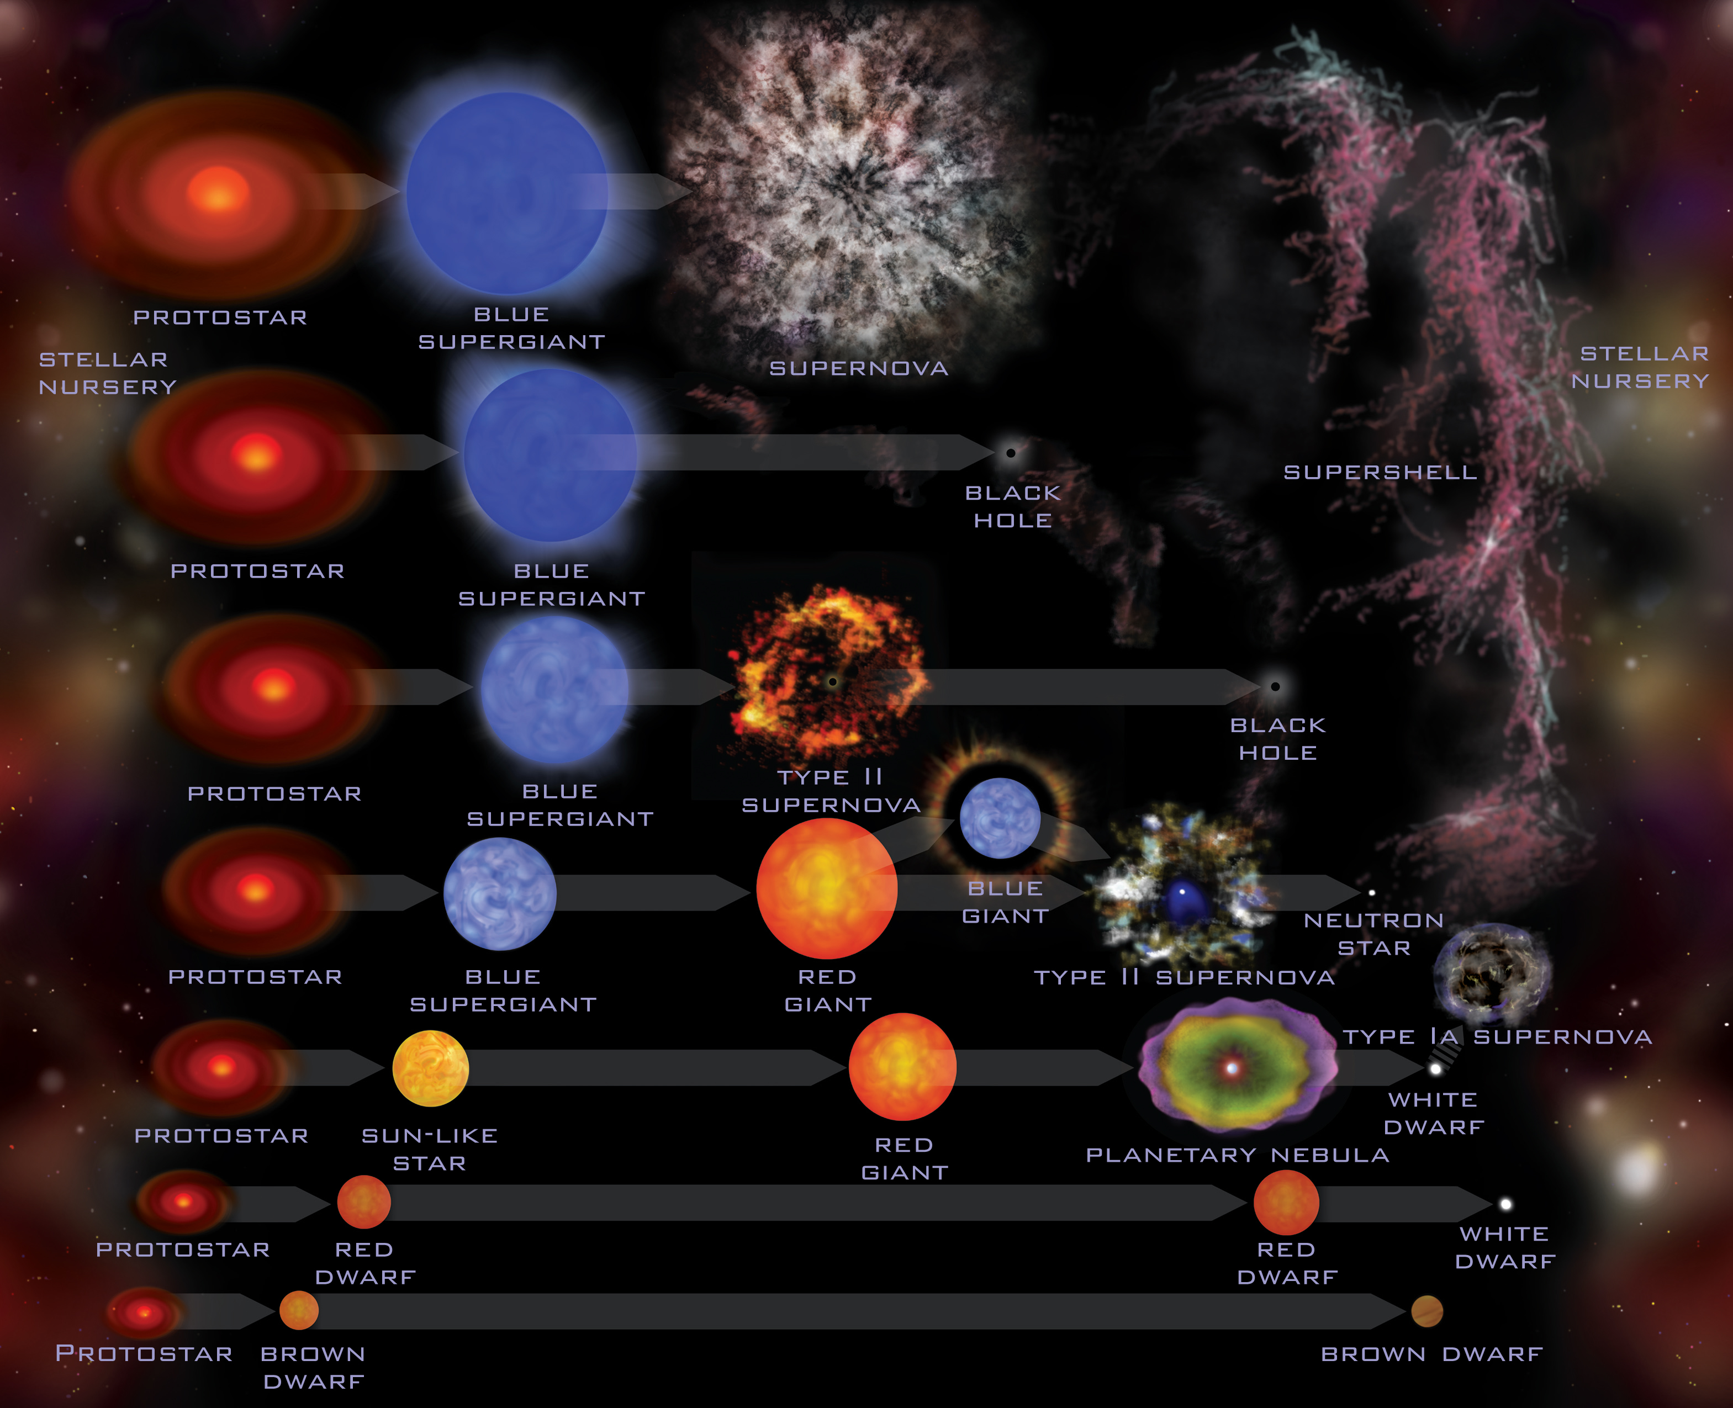
Malo detaljnije

Slide 24
Životni put zvezda
Od mase zvezde zavisi koliko dugo će zvezda živeti…
I kakva će joj biti struktura...
Kroz koje faze će proći…
I kako će završiti svoju evoluciju kada potroši baš svo gorivo!
Zvezde slične Suncu prolaze kroz fazu crvenog džina i završavaju kao beli patuljak
Masivne zvezde (10ak puta masivnije od Sunca), prolaze kroz fazu crvenog džina (ili superdžina), kroz neku varijantu Supernove i završavaju kao neutronska zvezda ili crna rupa

Slide 25
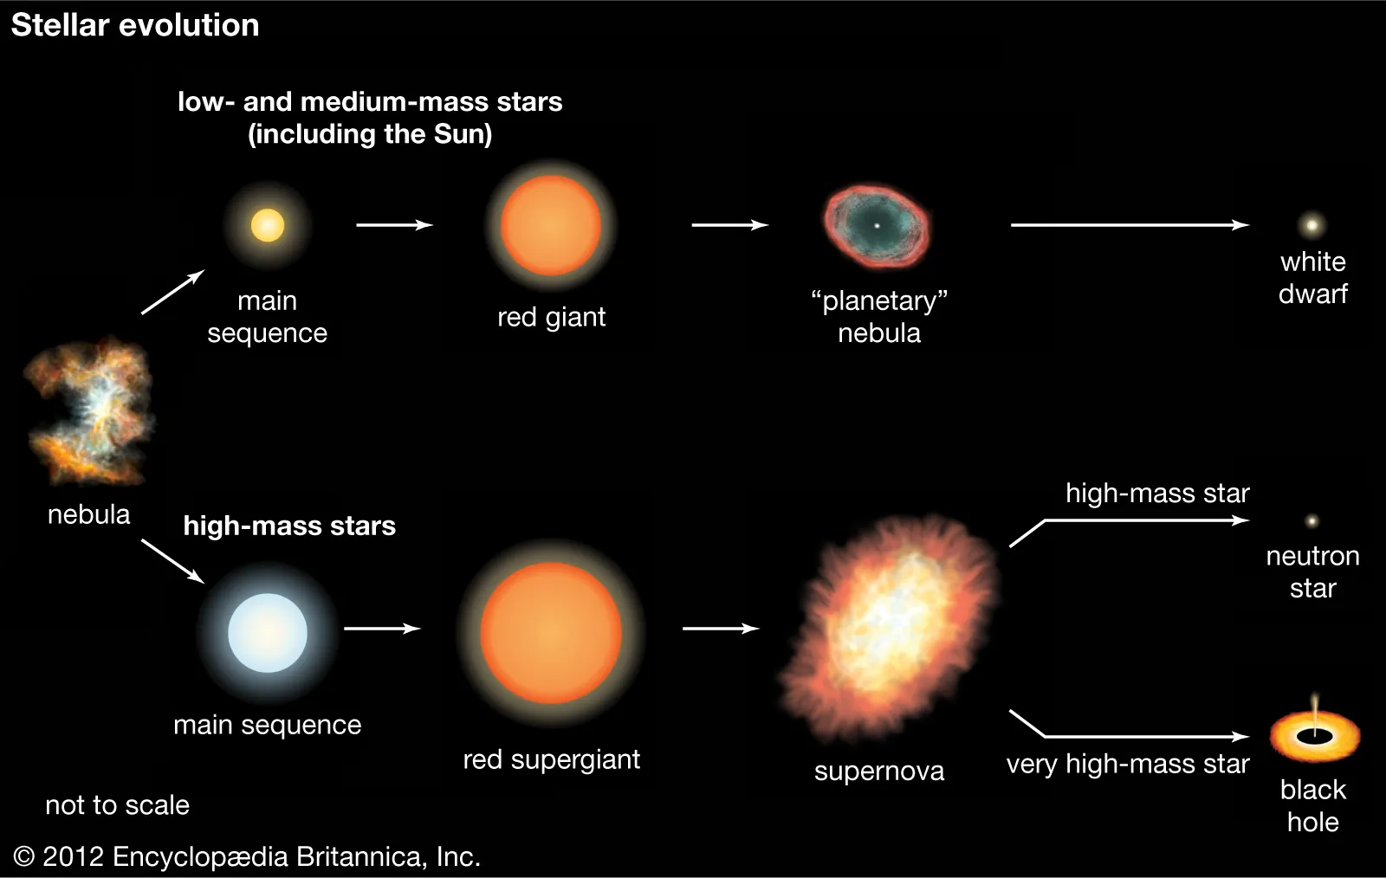
Životni put zvezda

Slide 26
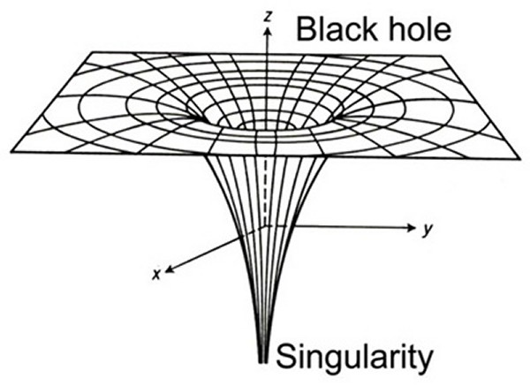
Konačni stadijumi zvezdane evolucije
Čak i kada se svo gorivo potroši, nešto mora da se suprotstavi sili gravitacije
Kod belih patuljaka to je pritisak degenerisanog gasa
Kod neutronskih zvezda to je pritisak neutrona koji su jedino što je preostalo nakon evolucije zvezde
Kod crne rupe to je ništa – gravitacija je toliko jaka da stvara singularitet, zakrivljenost prostora je beskonačna i ni svetlost ne može da pobegne

Slide 27
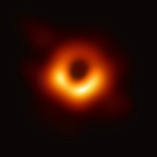
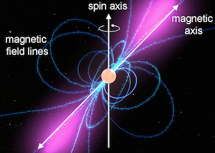
Kako znamo da neutronske zvezde i crne rupe postoje
Neutronske zvezde emituju jako radio zračenje zvog svog magnetnog polja
Crne rupe ne emituju ništa, ali vidimo uticaj njihovog gravitacionog polja na okolnu materiju: akrecioni diskovi i slični procesi “upadanja” materije u crnu rupu
Levo: Prikaz jedne neutronske zvezde (pulsara). Desno: Materija koja upada u crnu rupu u centru eliptične galaksije M87

Slide 28
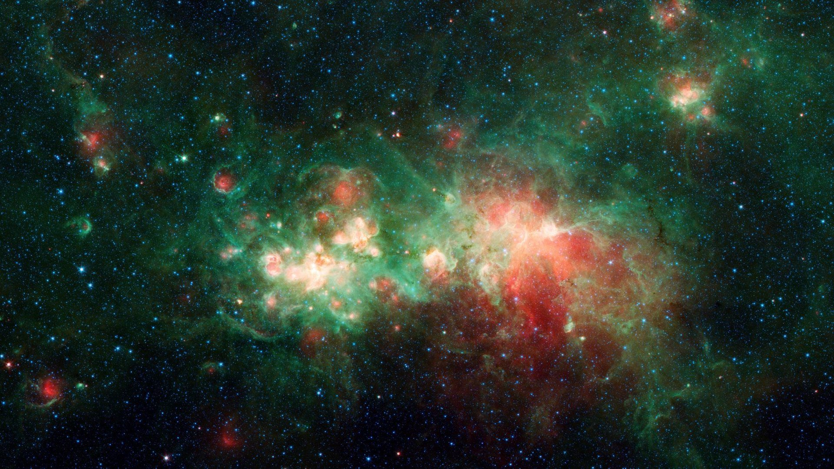
A nastanak zvezda?
Zvezde nastaju od oblaka molekularnog vodonika
Gas mora da bude dovoljno hladan (svega nekoliko K), da bi mogao da se sažme i eventualno formira protozvezdu. Ovako izgleda maglina W51 u Orlu, gde “trenutno” nastaje veliki broj zvezda

Slide 29
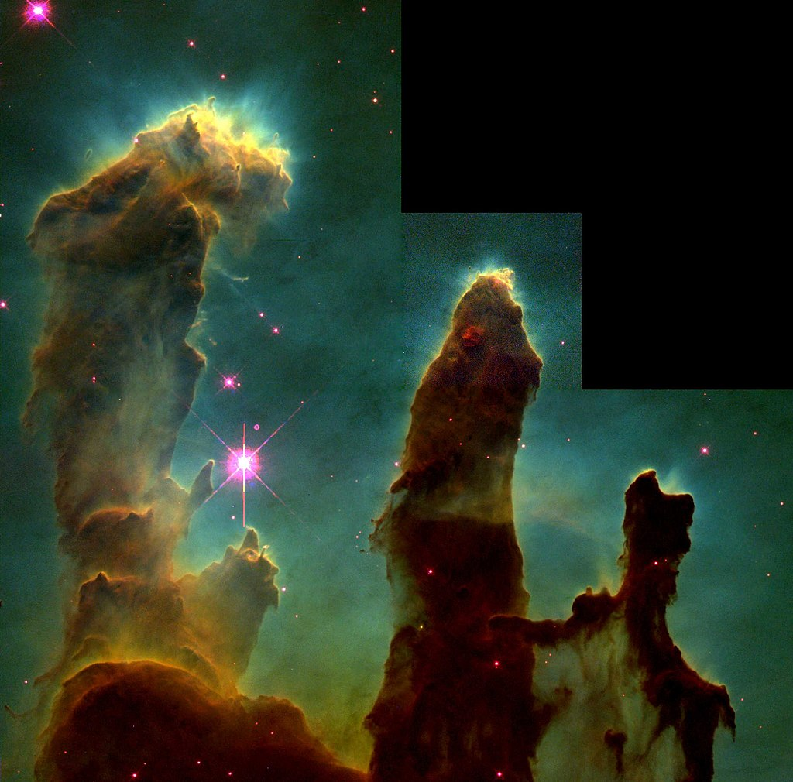
Nastanak zvezda
Molekularni oblaci se zovu “Džinovski molekularni oblaci”, zato što su, pa… Džinovski (10 000 masa Sunca i naviše)
Zvezde ne nastaju same, nastaju u grupacijama ili čak u jatima.
Te zvezde imaju sličan hemijski sastav i starost ali će imati različite mase pa će samim tim završiti na različitim mestima na glavnom nizu
“Stubovi Stvaranja” (Pillars of Creation), još jedna čuvena slika magline u kojoj nastaju zvezde

Slide 30
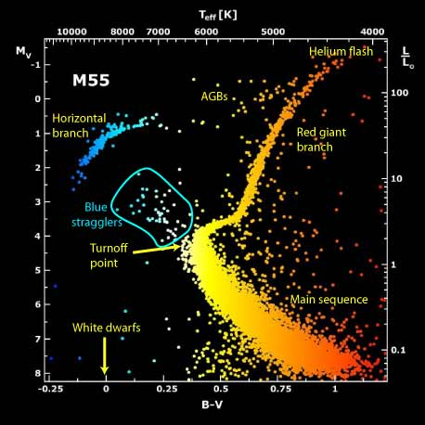
Zvezdana evolucija
Te zvezde imaju sličan hemijski sastav i starost ali će imati različite mase pa će samim tim završiti na različitim mestima na glavnom nizu…
A i napustiće glavni niz u različitim trenucima!
Glavni niz jata na HR dijagramu
je “prekinut”
Iz položaja ove tačke možemo odrediti
starost jata!
Jedna od fundamentalnih tehnika
za odredjivanje starosti (ali i udaljenosti)
do jata. Jako važna za studiranje
evolucije zvezda

Slide 31
Životni put zvezda

Slide 32
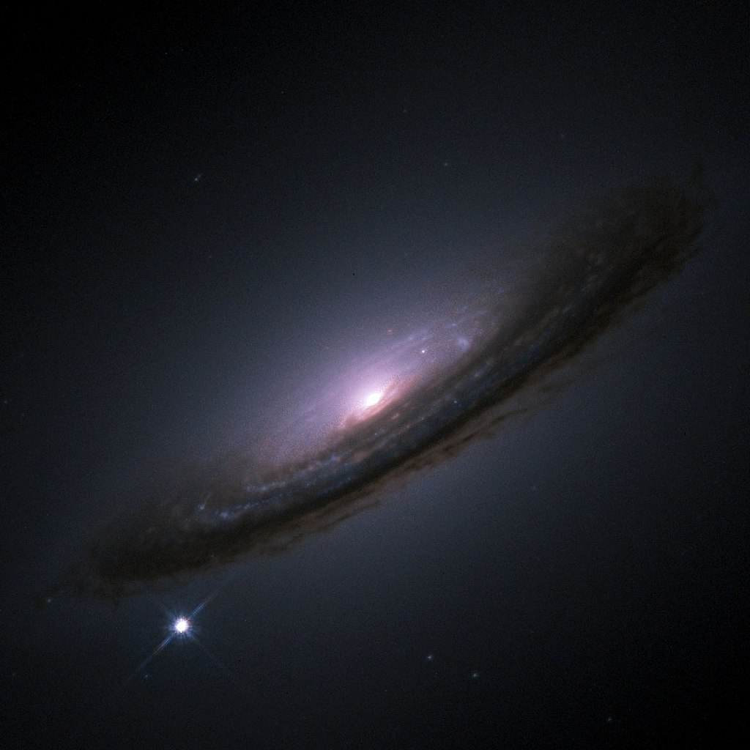
Supernove
Su jako masivne zvezde u poodmaklim stadijumima evolucije
Supernova je eksplozija zvezde, prouzrokovana naglim početkom fuzije usled npr. naglog gravitacionog kolapsa ili priliva mase od neke druge zvezde (u dvojnom sistemu)
Supernova može biti sjajna
kao cela galaksija!
NGC4526 i Supernova koja
je eksplodirala u toj galaksiji,
SN 1994D!
Za 5 supernova je zabeleženo
da su vidjene golim okom!
Supernove stvaraju teške elemente!

Slide 33

Odredjivanje udaljenosti uz pomoć supernova
Zbog specifičnog mehanizma nastanka, za supernove se lako može odrediti apsolutni sjaj (apsolutna magnituda)
Ako znamo njen prividni sjaj (prividnu magnitudu) možemo da odredimo udaljenost
Zbog ovoga Supernove (i još neke objekte) zovemo standardne sveće!
Standardne sveće su objekti poznatog sjaja, na osnovu kojih možemo da odredjujemo udaljenost. (Postoje i standardni lenjiri, objekti kojima znamo veličinu)

Slide 34
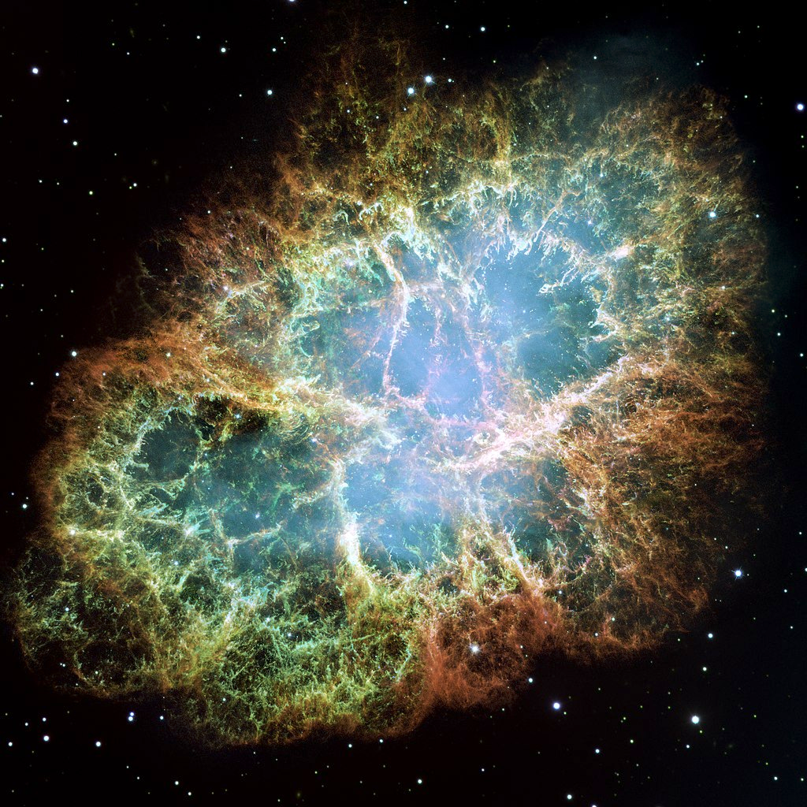
Ostaci supernovih
Odbačeni omotač masivne zvezde kroz koji se prostire udarni talas nakon eksplozije supernove.
Gas zrači usled zagrevanja od udarnog talasa.
Desno: ostatak supernove SN1054, čuvena “Crab maglina”.
(boje su, naravno, veštačke)

Slide 35
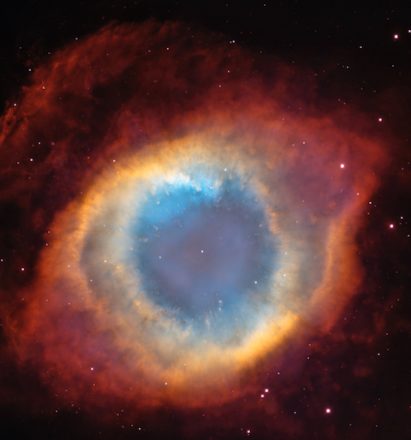
Planetarne magline
Odbačeni omotač malo masivne zvezde na kraju njene evolucije.
Zrači na uštrb zračenja zvezdanog ostatka u centru.
Ovo je čuvena Helix maglina, koja se nalazi u sazveždju vodolije.
Boje su, opet, veštačke.

Slide 36
Šta treba da zapamtimo
Život i struktura zvezde odredjeni su njenom masom
Zvezde različite mase završavaju svoju evoluciju kao različiti objekti:
Beli patuljci
Neutronske zvezde
Crne Rupe
Većina zvezda prolazi kroz stadijum crvenog džina (i Sunce će!)
Masivne zvezde prolaze kroz stadijum supernove
Ostaci zvezdane evolucije su magline: ostaci supernovih i planetarne magline
Sledeći čas → Galaksija!

